Slide 1
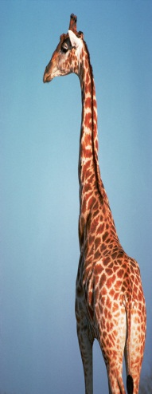
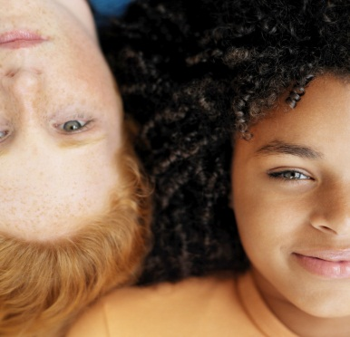
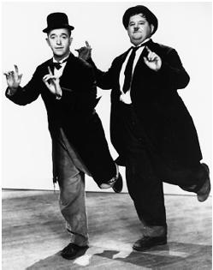
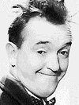
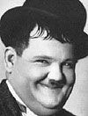
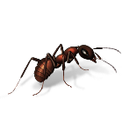
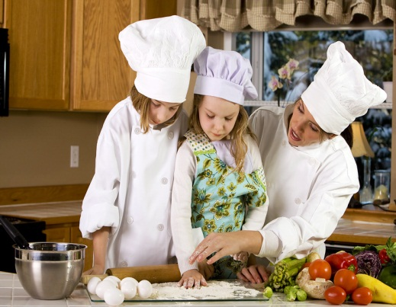
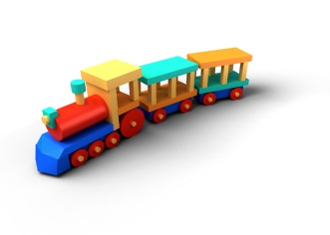

93.1 Popis věci a osoby, pracovní postup
Elektronická učebnice - I. stupeň Základní škola Děčín VI, Na Stráni 879/2 – příspěvková organizace Český jazyk a literatura
Prohlédni si obrázky a popisuj.
postava - vysoká, malá, štíhlá, silná, sportovní, shrbená…
obličej - kulatý, protáhlý, veselý, smutný, milý, snědý…
oči - barva, velikost, tvar, výraz,…
vlasy - krátké, dlouhé, vlnité, rovné, kudrnaté, barva…
oděv - upravený, potrhaný, moderní, pracovní…
Co lidé na obrázcích dělají?
tvar, velikost, barva a funkce věcí
Autor: Mgr. Andrea Fibichová
Notes:
Víte, kdo způsobuje angínu, chřipku, nebo neštovice?

Slide 2
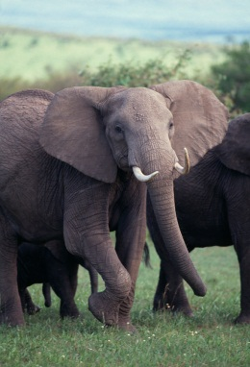
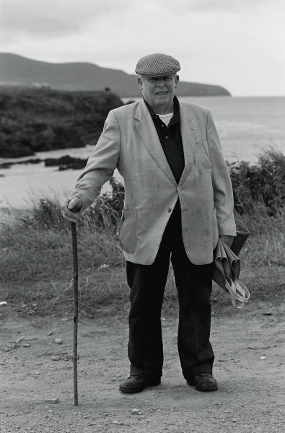
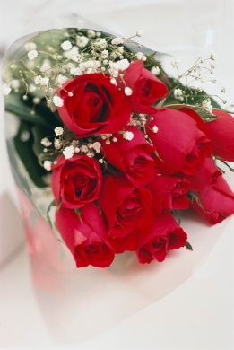
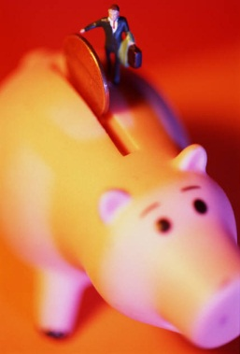
93.2 Co už víš?
Elektronická učebnice - I. stupeň Základní škola Děčín VI, Na Stráni 879/2 – příspěvková organizace Český jazyk a literatura
1. Spoj obrázek s popisem.
2. Podtrhej slovesa.
3. Vymýšlej jiná slovesa, která s obrázky souvisejí.
Žádná žena jim neodolá.
Někdy je neodolatelně krásná a milá.
Někdy ošklivá a zlá.
Je to tatínek mé maminky.
Někdo ho chová v chlívku,
někdo si do něj šetří korunky.
I když jsou křehké, dokáží ublížit.
Umí vyprávět ty nejkrásnější pohádky.
Na hlavě nosí korunku. Na každý den má jiné šaty.
Rostou v mnoha druzích a barvách.
Také se o něm říká, že nosí
štěstí, a že je to velmi chytré
zvířátko.
Je nepostradatelným pomocníkem
v každé domácnosti.
Jeho tělo je obrovské a zavalité.
Ke své práci potřebuje plátno,
štětec a barvy.
Místo nosu má dlouhý chobot, kterým si podává potravu, nasává pachy i vodu, …
Umí namalovat vše, na co si
pomyslíš.
Pomocí vody a pracího prášku vypere špinavé prádlo.

Slide 3
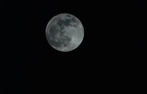
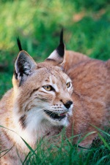
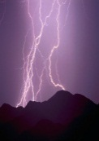

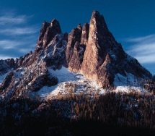





93.3 Jaké si řekneme nové termíny a názvy?
Elektronická učebnice - I. stupeň Základní škola Děčín VI, Na Stráni 879/2 – příspěvková organizace Český jazyk a literatura
Popis má být výstižný, přesný, názorný.
Doplň přirovnání.
Popis osoby, zvířete
1. popisujeme vnější znaky – stáří, velikost, postavu, stavbu těla,
charakteristické znaky, obličej, vlasy, způsob oblékání, chůzi, zvyky, jak
žije, čím se živí
„je chytrý jako ………….“
„je bystrý jako ………….“
„je slizký jako …………..“
„je bílý jako ……………..“
„je černý jako ……………“
„je špičatý jako ………… „
„je usměvavá jako ………“
„je pilná jako ……………“
„je to chlap jako ………..“
„je kyselý jako ………….“
„je kulatý jako ………….“
„je rychlý jako ………….“
„mračí se jako ………….“
„mluví jako ……………..“
„plave jako ………………“
„skáče jako ………………“
2. charakteristika - vlastnosti člověka, zvířete, čím nás osoba zaujala
Popis věci
Popisujeme znaky důležité, nápadné.
Poté si všímáme znaků méně důležitých.
Pro přehlednost popisu postupujeme zleva doprava, od vrchu dolů.
Můžeme použít přirovnání. (vysoký jako jedle, štíhlý jako proutek…)
Používáme tvary slovesa být, mít, obsahovat a další slovesa - zdobí, slouží, používá se, ukrývá, připomíná,________________________ .
Užíváme také podstatná a přídavná jména ve spojení např. – černé, kučeravé vlasy, veselá, usměvavá ústa, velké, špičaté uši, šibalský pohled…..

Slide 4


93.4 Co si řekneme nového?
Elektronická učebnice - I. stupeň Základní škola Děčín VI, Na Stráni 879/2 – příspěvková organizace Český jazyk a literatura
Jaká slovesa můžeš při popisu použít?
Zakroužkuj! Ke slovesům doplň vhodná
podstatná jména ( uvařím vodu).
Popis pracovního postupu
Jednotlivé činnosti se uvádějí v tom pořadí, ve kterém skutečně probíhají. Pořadí je důležité dodržet, protože se jedná o návod, jak při výrobě postupovat.
Používáme výstižná podstatná a přídavná jména, přesně volíme slovesa, která konkrétní činnosti popisují.
vyklepnu
přečtu
___________________________________________
___________________________________________
___________________________________________
___________________________________________
___________________________________________
___________________________________________
popřeji
nandám
osolím
osmažím
Osnova:
kápnu
vymáčknu
Úvod: proč jsem se rozhodl/a pro tuto práci, tento výrobek.
Popis činností: a) jaké pomůcky si připravím.
b) pracovní postu.
Závěr: jak se mi práce dařila, jak se mi výrobek povedl, k čemu bude sloužit…
uvařím
připravím si
zasadím
zavolám
Seřaď obrázky pracovního postupu do správného pořadí a vlastními slovy pracovní postup popiš.
olej

Slide 5

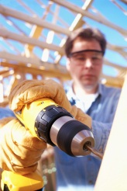
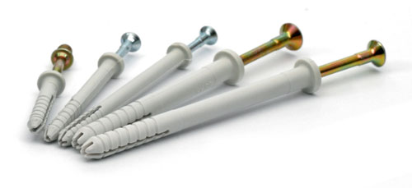

93.5 Procvičení a příklady
Elektronická učebnice - I. stupeň Základní škola Děčín VI, Na Stráni 879/2 – příspěvková organizace Český jazyk a literatura
2. Moje maminka
se jmenuje……
Je jí ……. let.
Měří asi ……. cm.
Je štíhlé, sportovní postavy.
Má krásné, průzračně modré oči.
Rovné, blonďaté vlasy jí splývají na ramena. Pro mě dokonalý, jemný obličej zdobí drobný nosík, kterému tatínek říká knoflíček, a růžová, usměvavá ústa.
Ráda plave, kreslí a zpívá. Každý pátek navštěvuje místní pěvecký sbor. Několikrát jsem ji viděl/a vystupovat na kulturních akcí v našem městě.
Svou maminku mám moc rád/a, protože______________________ ____________________________
3. Vyzkoušej si popis babičky,
skřítka, draka,………
Koho popisuji.
Kde žije, odkud je (proč).
Celkový vzhled, postava, (koho připomíná…)
Popis obličeje (hlavy).
Vlastnosti.
Záliby, koníčky, co umí, co neumí, co dělá rád/a…..
Jiné zajímavosti …..
Proč o postavě píši, čím mě zaujala, co se mi na ní líbí, nelíbí…..
1. Jak bude postupovat tatínek při vrtání skobičky na
zavěšení obrázku? Očísluj správné pořadí vět.
Tužkou si označí místo na stěně, kde bude vrtat.
Zavěsí obrázek.
Nesmí zapomenout zapojit vrtačku do zásuvky!
Do hmoždinky našroubuje skobičku.
Zavolá maminku, aby ho pochválila.
Konečně se může pustit do vrtání.
Do vrtačky připevní vrták.
Připraví si vrtačku, vrták, hmoždinku a skobičku.
Do vzniklé díry zasune hmoždinku.
Přiloží vrtačku ke stěně tak, aby se jí vrták dotýkal v místě
značky. Stiskne spínač vrtačky a vyvrtá 5 cm hlubokou díru.

Slide 6
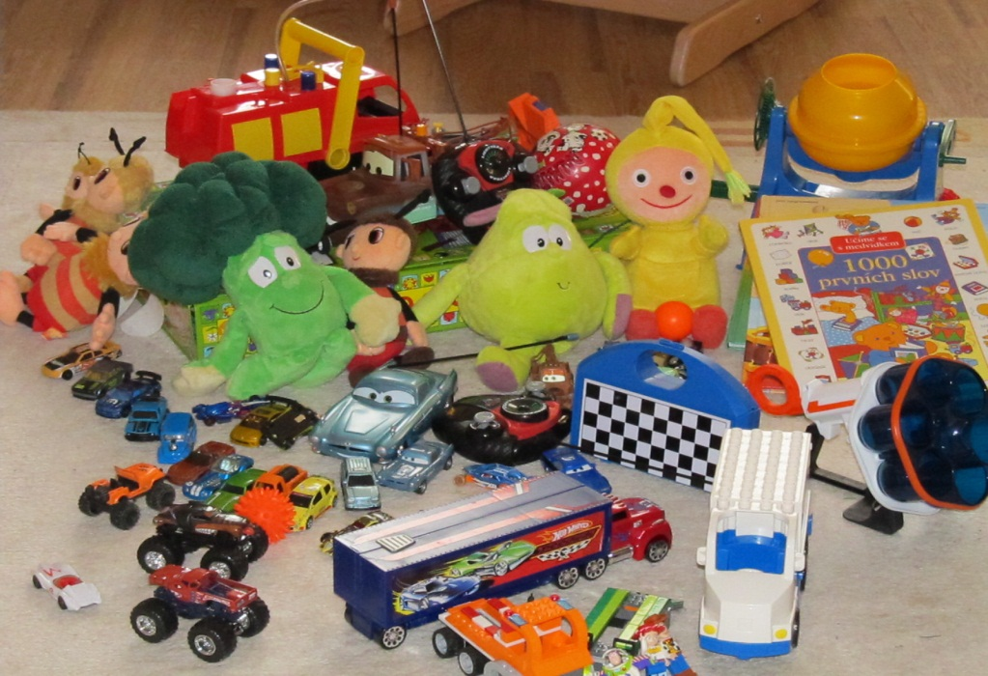
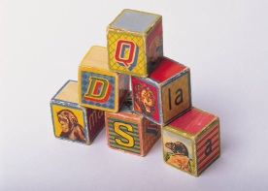
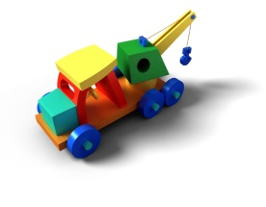
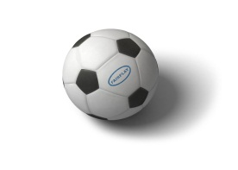
93.6 Něco navíc pro šikovné
Elektronická učebnice - I. stupeň Základní škola Děčín VI, Na Stráni 879/2 – příspěvková organizace Český jazyk a literatura
Dokážeš popsat svou oblíbenou hračku?
1. Přines si z domova vlastní hračku, popiš ji
a řekni nám, proč si s ní rád/a hraješ.
2. Vyber si z obrázku libovolnou hračku,
Neříkej spolužákům jakou a popiš ji. Tví
bystří spolužáci jistě poznají, jakou hračku
jsi jim popsal/a.
3. Popiš hračku, kterou si velmi přeješ.
Při popisu můžeš využít této osnovy.
tvar hračky:
velikost:
barva:
materiál:
části:
funkce:
způsob hraní:
Další úkoly:
Popiš, jak probíhá tvůj den.
Poznej podle popisu: známou osobnost, svého spolužáka, zvíře.
Zkus popsat, co máš dnes ve své aktovce (v penálu) – nedívej se však do ní /něj. Pak ověř.
Jeden spolužák si myslí věc (může ji napsat na papír), která je ve třídě, spolužáci mu kladou otázky, on odpovídá ano, ne. Kdo první pozná hledanou věc?

Slide 7
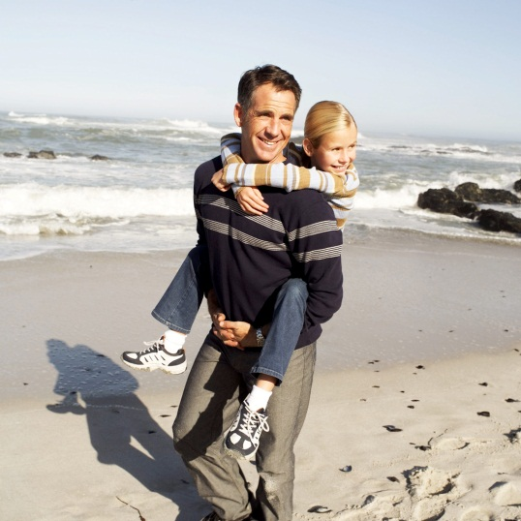

93.7 CLIL - Description
Elektronická učebnice - I. stupeň Základní škola Děčín VI, Na Stráni 879/2 – příspěvková organizace Český jazyk a literatura
person
working procedure
object

Slide 8
93.8 Test znalostí
Elektronická učebnice - I. stupeň Základní škola Děčín VI, Na Stráni 879/2 – příspěvková organizace Český jazyk a literatura
Popis má být: nepřehledný dlouhý výstižný, přesný, názorný d) s obrázky | 3. Charakteristika osoby znamená: a) popis vlastností člověka popis oblečení člověka popis částí těla člověka popis lidské činnosti
2. Při popisu pracovního postupu: jsme pomalí b) jednotlivé činnosti uvádíme v tom pořadí, ve kterém skutečně probíhají c) pořadí jednotlivých činností nedodržujeme d) si zpíváme | Osnova popisu se skládá z: úvodu, popisu činnosti a závěru začátku, prostředku a konce začátku a konce d) odstavců
Správné odpovědi:
c
b
a
a
Test na známku

Slide 9
Elektronická učebnice - I. stupeň Základní škola Děčín VI, Na Stráni 879/2 – příspěvková organizace Český jazyk a literatura
93.9 Použité zdroje, citace
http://www.csfd.cz/tvurce/2794-stan-laurel/ (slide 1)
http://www.csfd.cz/tvurce/2795-oliver-hardy/ (slide 1)
http://www.vodotop.com/hmozdinky-s-vrutem-c-12.html (slide 5)
http://rogercatlin.com/2011/10/14/laurel-and-hardy-dance/ (slide 1)
Obrázky z databáze klipart
Český jazyk v sešitech – sloh, Ludmila Zimová, Fortuna, Praha 1992, str. 40.
Český jazyk 5, M. Horáčková, H. Staudková, J. Štroblová, Alter, 2010, str. 17, 24.
Český jazyk 4, R. Čechura, M. Horáčková, H Staudková, Alter, 1996, str. 33, 58.

Slide 10
Elektronická učebnice - I. stupeň Základní škola Děčín VI, Na Stráni 879/2 – příspěvková organizace Český jazyk a literatura
93.10 Anotace
Autor | Mgr. Andrea Fibichová
Období | 01 – 06/2013
Ročník | 2. – 5. ročník
Klíčová slova | Popis, pracovní postup, charakteristika, osoba, věc, osnova.
Anotace | Prezentace popisuje, jak postupovat při popisu osob, věcí a pracovního postupu.

